Slide 1


Trường Tiểu học Đằng Hải
Tiết 78– Bài 7:
Bài đọc 1: Ông Trạng giỏi tính toán
Môn: Tiếng Việt– Lớp: 3A3

Slide 2



CHIA SẺ

Slide 3
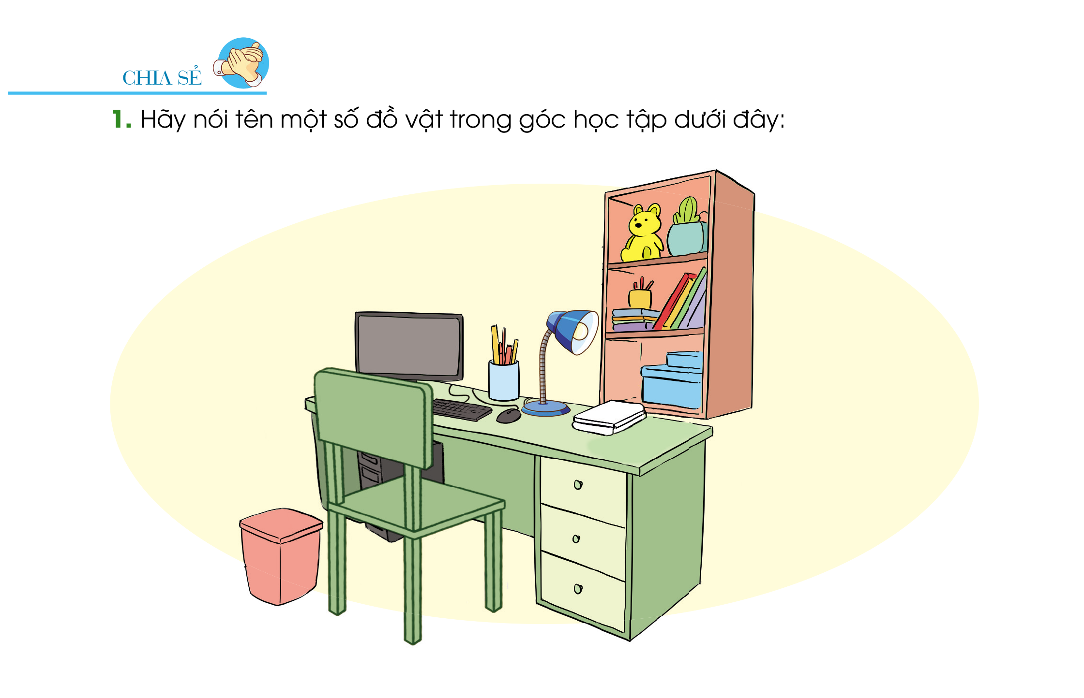


Quan sát tranh và trả lời các câu hỏi.

Slide 4



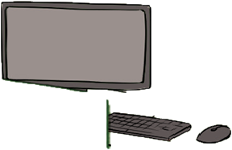



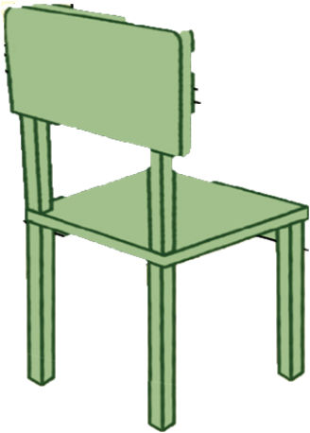


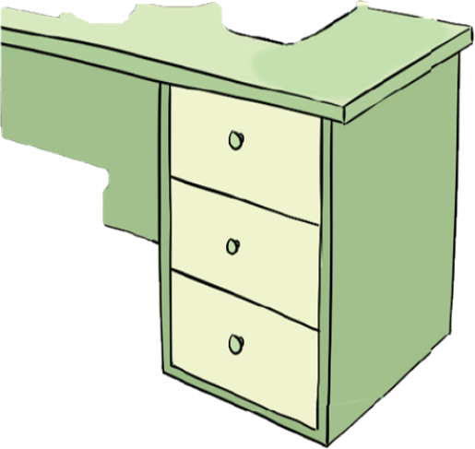

1. Hãy nói tên một số đồ vật trong góc học tập dưới đây:
bàn
máy vi tính
ghế
giấy
giá sách
đồ chơi
bút
Sách vở
lọ bút
thùng rác
hộp đựng đồ dùng
đèn
Notes:
Di chuyển chuột vào đồ vật cần tìm tên xuất hiện bàn tay chạm vào để xuất hiện tên đồ vật

Slide 5
M Quyển sách cho em nhiều kiến thức.
M
Em luôn vứt rác vào thùng rác.
Đèn điện dùng để chiếu sáng.

Slide 6

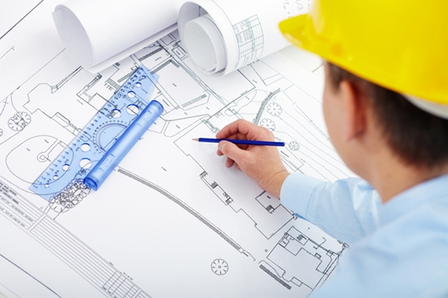
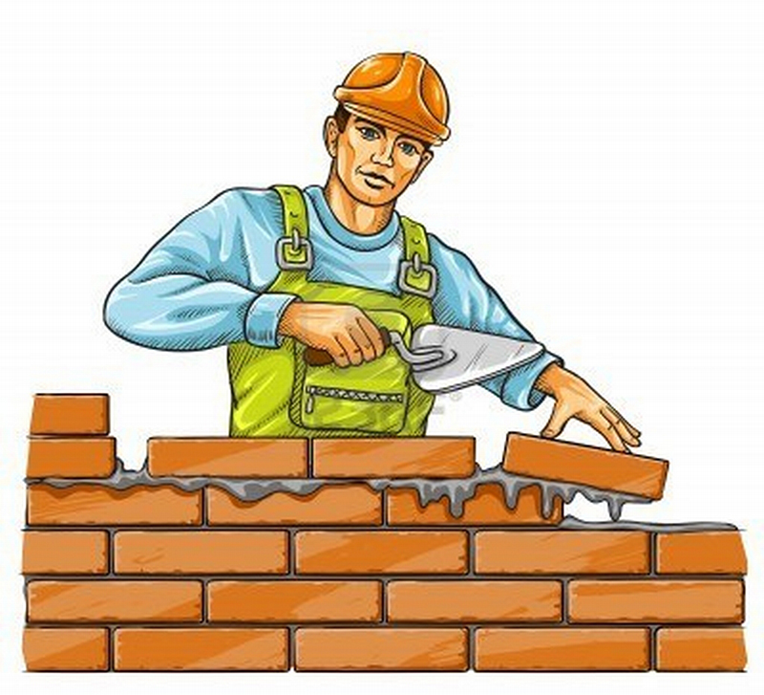
3. Theo em, ai đã làm ra ( sáng tạo ra) những đồ vật ấy?
Các kĩ sư (nhà sáng chế) và công nhân (thợ) đã làm ra những đồ dùng ấy.

Slide 7
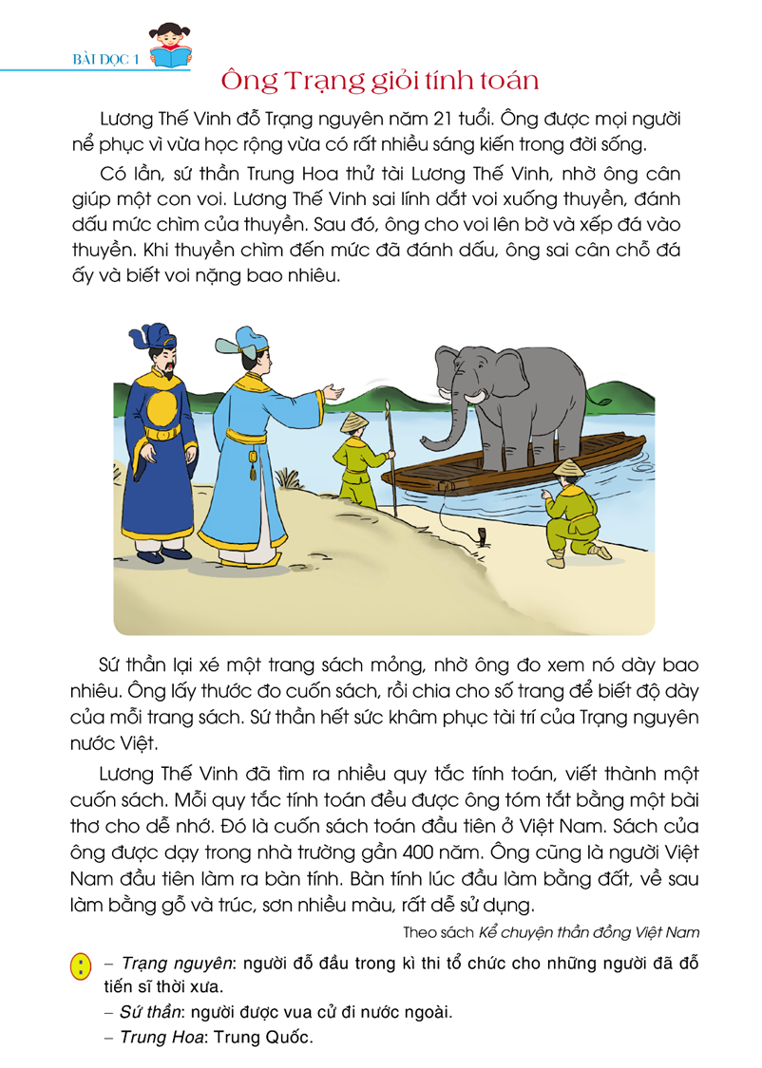


Slide 8

Bài đọc 1: Ông Trạng giỏi tính toán

Slide 9




Luyện đọc

Slide 10
Bài đọc 1: Ông Trạng giỏi tính toán
Lương Thế Vinh đỗ Trạng nguyên năm 21 tuổi. Ông được mọi người nể phục vì vừa học rộng vừa có rất nhiều sáng kiến trong đời sống.
Có lần, sứ thần Trung Hoa thử tài Lương Thế Vinh, nhờ ông cân giúp một con voi. Lương Thế Vinh sai lính dắt voi xuống thuyền, đánh dấu mức chìm của thuyền. Sau đó ông mang con voi lên bờ và xếp đá vào thuyền. Khi thuyền chìm đến mức đã đánh dấu, ông sai cân chỗ đá ấy và biết voi nặng bao nhiêu.

Slide 11
Sứ thần lại xé một trang sách mỏng, nhờ ông đo xem nó dày bao nhiêu. Ông lấy thước đo cuốn sách, rồi chia cho số trang để biết độ dày của mỗi trang sách. Sứ thần hết sức khâm phục tài trí của Trạng nguyên nước Việt.
Lương Thế Vinh đã tìm ra nhiều quy tắc tính toán, viết thành một cuốn sách. Mỗi quy tắc tính toán đều được ông tóm tắt bằng một bài thơ cho dễ nhớ. Đó là cuốn sách toán đầu tiên ở Việt Nam. Sách của ông được dạy trong nhà trường gần 400 năm. Ông cũng là người Việt Nam đầu tiền làm ra bàn tính. Bàn tính lúc đầu làm bằng đất, về sau làm bằng gỗ và trúc, sơn nhiều màu, rất dễ sử dụng.
Theo sách Kể chuyện thần đồng Việt Nam

Slide 12
Bài đọc 1: Ông Trạng giỏi tính toán
nể phục
Lương Thế Vinh đỗ Trạng nguyên năm 21 tuổi. Ông được mọi người nể phục vì vừa học rộng vừa có rất nhiều sáng kiến trong đời sống.
Có lần, sứ thần Trung Hoa thử tài Lương Thế Vinh, nhờ ông cân giúp một con voi. Lương Thế Vinh sai lính dắt voi xuống thuyền, đánh dấu mức chìm của thuyền. Sau đó ông mang con voi lên bờ và xếp đá vào thuyền. Khi thuyền chìm đến mức đã đánh dấu, ông sai cân chỗ đá ấy và biết voi nặng bao nhiêu.
sai lính
nặng
Sứ thần lại xé một trang sách mỏng, nhờ ông đo xem nó dày bao nhiêu. Ông lấy thước đo cuốn sách, rồi chia cho số trang để biết độ dày của mỗi trang sách. Sứ thần hết sức khâm phục tài trí của Trạng nguyên nước Việt.
Lương Thế Vinh đã tìm ra nhiều quy tắc tính toán, viết thành một cuốn sách. Mỗi quy tắc tính toán đều được ông tóm tắt bằng một bài thơ cho dễ nhớ. Đó là cuốn sách toán đầu tiên ở Việt Nam. Sách của ông được dạy trong nhà trường gần 400 năm. Ông cũng là người Việt Nam đầu tiền làm ra bàn tính. Bàn tính lúc đầu làm bằng đất, về sau làm bằng gỗ và trúc, sơn nhiều màu, rất dễ sử dụng.
Theo sách Kể chuyện thần đồng Việt Nam
Việt Nam

Slide 13


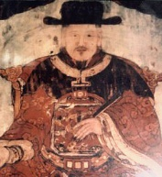
Chú
thích
- Trạng nguyên: người đỗ đầu trong các kì thi tổ chức cho những người đã đỗ tiến sĩ thời xưa

Slide 14
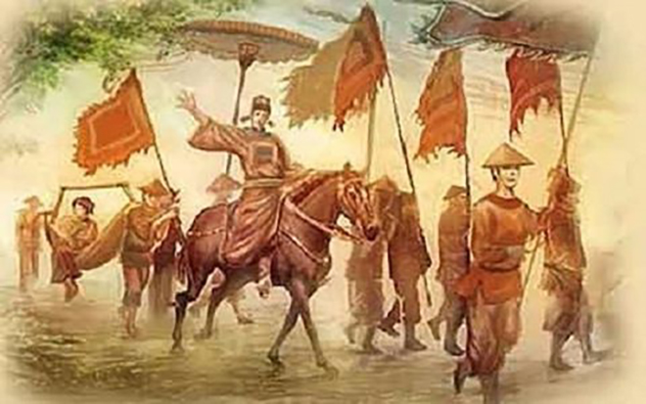
Chú
thích
- Sứ thần: người được vua cử đi nước ngoài.
- Trung Hoa: Trung Quốc

Slide 15
Luyện đọc đoạn
Bài đọc 1: Ông Trạng giỏi tính toán
Lương Thế Vinh đỗ Trạng nguyên năm 21 tuổi. Ông được mọi người nể phục vì vừa học rộng vừa có rất nhiều sáng kiến trong đời sống.
Có lần, sứ thần Trung Hoa thử tài Lương Thế Vinh, nhờ ông cân giúp một con voi. Lương Thế Vinh sai lính dắt voi xuống thuyền, đánh dấu mức chìm của thuyền. Sau đó ông mang con voi lên bờ và xếp đá vào thuyền. Khi thuyền chìm đến mức đã đánh dấu, ông sai cân chỗ đá ấy và biết voi nặng bao nhiêu.
1
Bài đọc chia thành 4 đoạn
2
Bài đọc chia thành mấy đoạn?

Slide 16
Luyện đọc đoạn
Bài đọc 1: Ông Trạng giỏi tính toán
Sứ thần lại xé một trang sách mỏng, nhờ ông đo xem nó dày bao nhiêu. Ông lấy thước đo cuốn sách, rồi chia cho số trang để biết độ dày của mỗi trang sách. Sứ thần hết sức khâm phục tài trí của Trạng nguyên nước Việt.
Lương Thế Vinh đã tìm ra nhiều quy tắc tính toán, viết thành một cuốn sách. Mỗi quy tắc tính toán đều được ông tóm tắt bằng một bài thơ cho dễ nhớ. Đó là cuốn sách toán đầu tiên ở Việt Nam. Sách của ông được dạy trong nhà trường gần 400 năm. Ông cũng là người Việt Nam đầu tiền làm ra bàn tính. Bàn tính lúc đầu làm bằng đất, về sau làm bằng gỗ và trúc, sơn nhiều màu, rất dễ sử dụng.
Theo sách Kể chuyện thần đồng Việt Nam
3
4

Slide 17
Bài đọc 1: Ông Trạng giỏi tính toán
Lương Thế Vinh đỗ Trạng nguyên năm 21 tuổi. Ông được mọi người nể phục vì vừa học rộng vừa có rất nhiều sáng kiến trong đời sống.
Có lần, sứ thần Trung Hoa thử tài Lương Thế Vinh, nhờ ông cân giúp một con voi. Lương Thế Vinh sai lính dắt voi xuống thuyền, đánh dấu mức chìm của thuyền. Sau đó ông mang con voi lên bờ và xếp đá vào thuyền. Khi thuyền chìm đến mức đã đánh dấu, ông sai cân chỗ đá ấy và biết voi nặng bao nhiêu.
Đọc toàn bài

Slide 18
Sứ thần lại xé một trang sách mỏng, nhờ ông đo xem nó dày bao nhiêu. Ông lấy thước đo cuốn sách, rồi chia cho số trang để biết độ dày của mỗi trang sách. Sứ thần hết sức khâm phục tài trí của Trạng nguyên nước Việt.
Lương Thế Vinh đã tìm ra nhiều quy tắc tính toán, viết thành một cuốn sách. Mỗi quy tắc tính toán đều được ông tóm tắt bằng một bài thơ cho dễ nhớ. Đó là cuốn sách toán đầu tiên ở Việt Nam. Sách của ông được dạy trong nhà trường gần 400 năm. Ông cũng là người Việt Nam đầu tiền làm ra bàn tính. Bàn tính lúc đầu làm bằng đất, về sau làm bằng gỗ và trúc, sơn nhiều màu, rất dễ sử dụng.
Theo sách Kể chuyện thần đồng Việt Nam

Slide 19
Đọc
hiểu

Slide 20
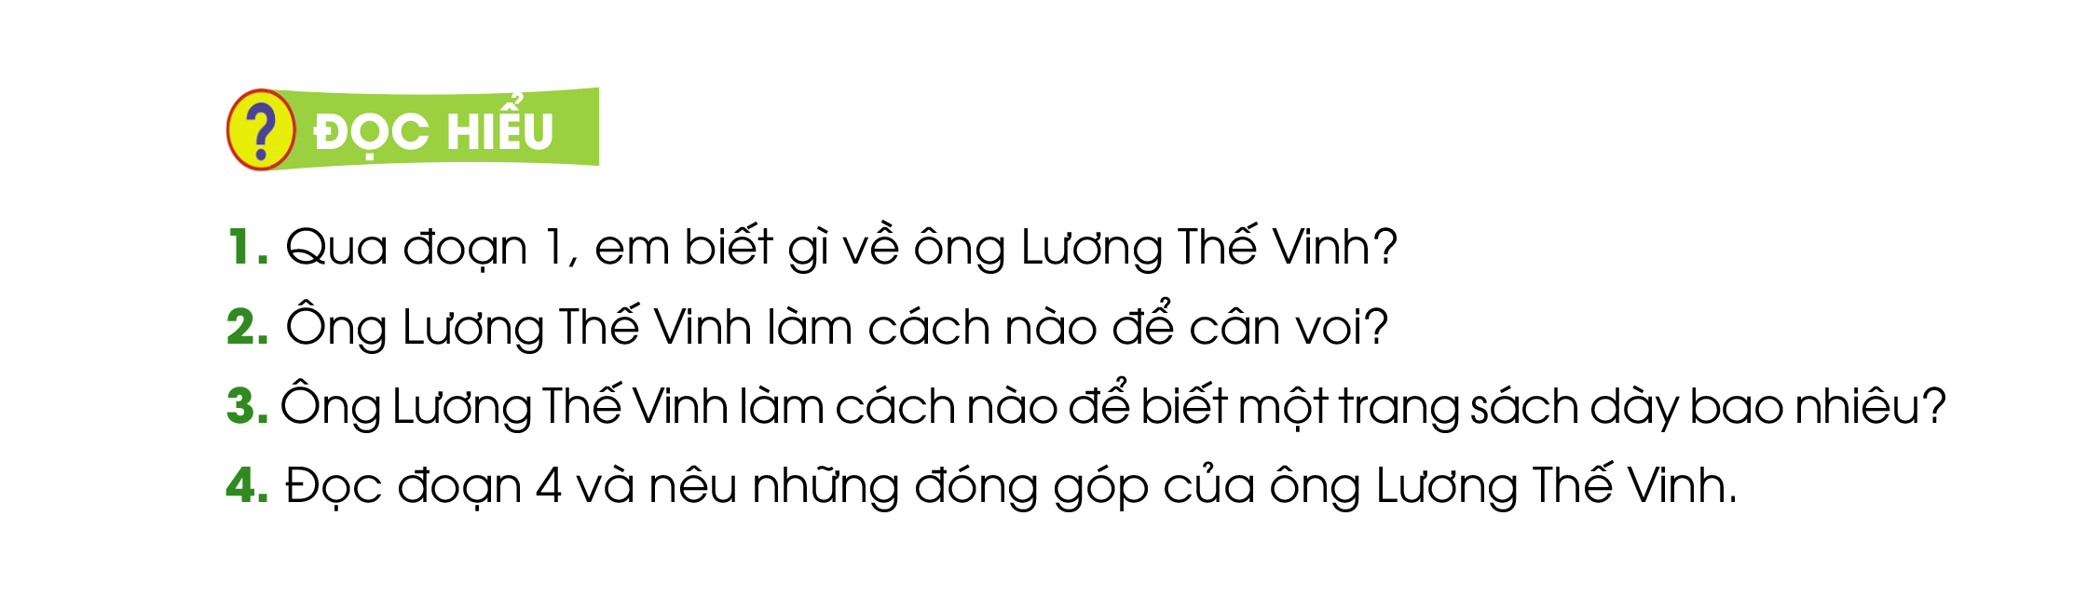
Thảo luận nhóm

Slide 21


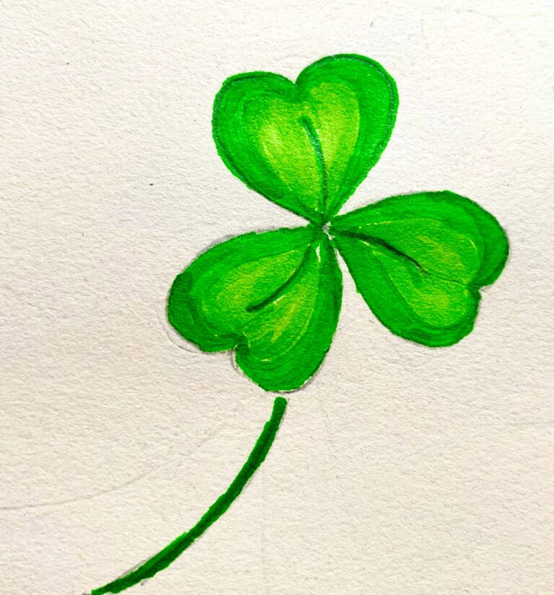
Trò chơi: “ Phóng viên”

Slide 22
Mỗi nhóm cử 1 đại diện tham gia. Đại diện nhóm 1 đóng vai phỏng vấn đại diện nhóm 2. Nhóm 2 trả lời sau đó đổi vai phỏng vấn đại diện nhóm 3, 4

Slide 23


Trò chơi: “ Phóng viên”
Câu hỏi 1: Qua đoạn 1, em biết gì về ông Lương Thế Vinh?
Câu hỏi 2: Ông Lương Thế Vinh làm cách nào để cân voi?

Slide 24

Chốt đáp án
Câu hỏi 3: Ông Lương Thế Vinh làm cách nào để biết một trang sách dày bao nhiêu?
Câu hỏi 4: Đọc đoạn 4 và nêu những đóng góp của ông Lương Thế Vinh.

Slide 25

Qua câu chuyện, chúng ta thấy Trạng nguyên Lương Thế Vinh rất thông minh và có đầu óc thực tế. Chúng ta tự hào vì ông đã tìm ra nhiều phép tính, phép đo từ gần 600 năm trước.
Qua câu chuyện, em có suy nghĩ gì?

Slide 26
LUYỆN TẬP

Slide 27
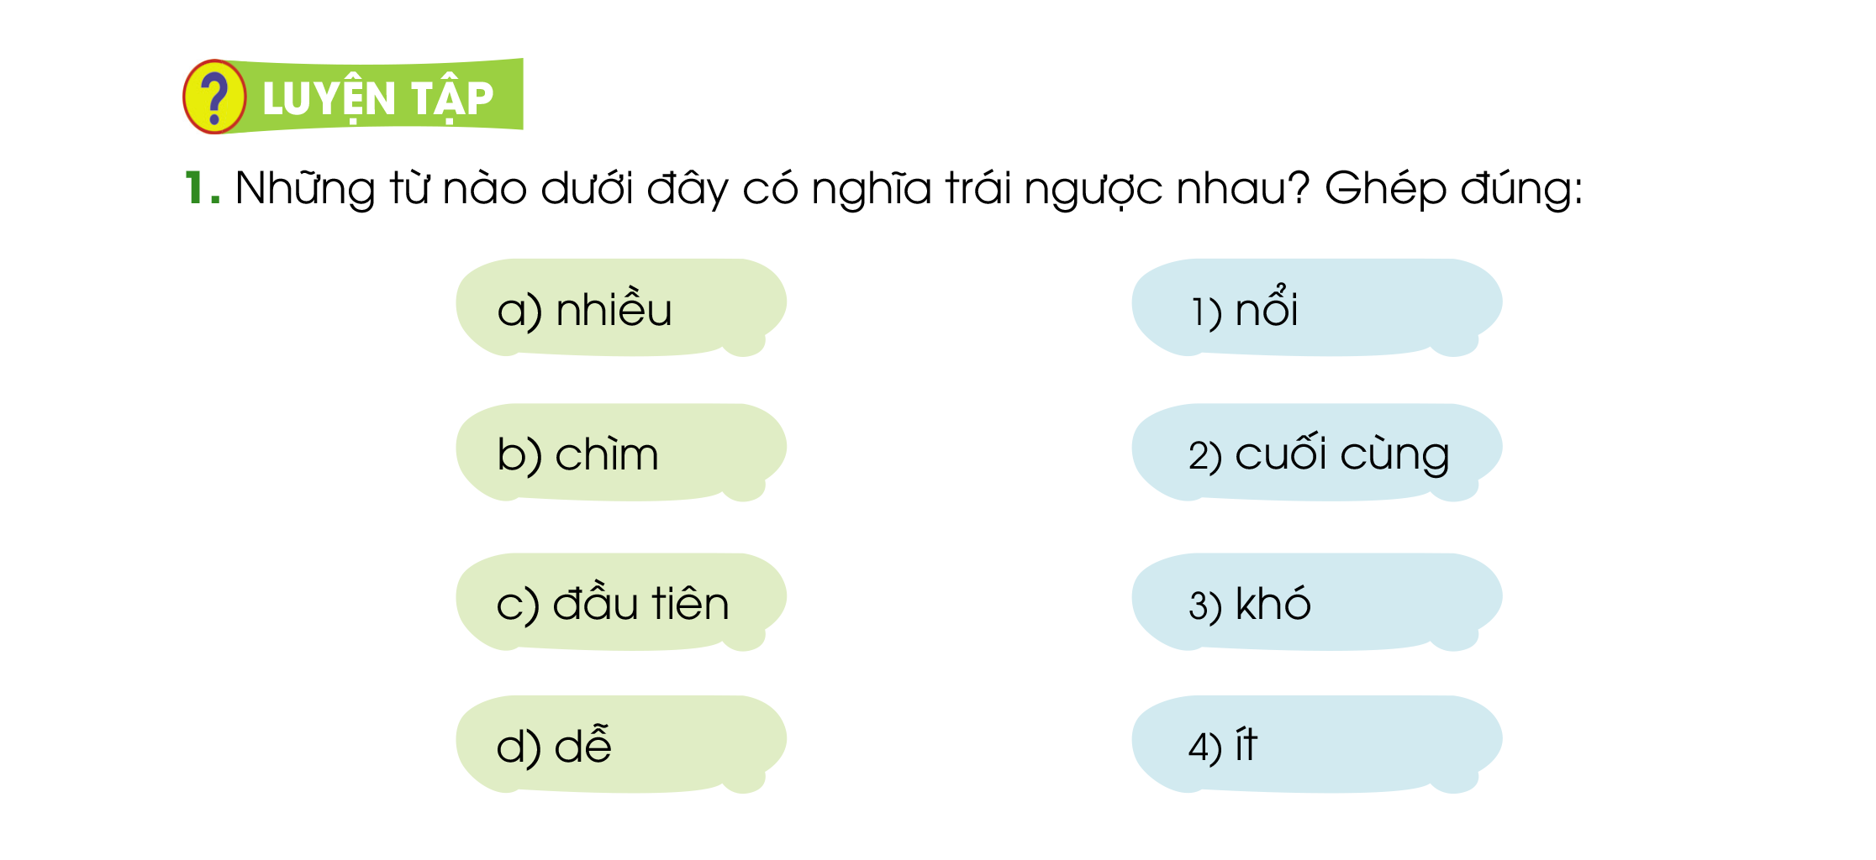
Notes:
Chữ luyện tập có liên kết trang học 10
chọn vào câu a sẽ nối vs số 4

Slide 28
2. Tìm trong mỗi câu sau một cặp từ có nghĩa trái ngược nhau:
Thế
xuống
a) Lương Thế Vinh sai lính dắt voi xuống thuyền, sau đó, ông cho voi lên bờ.
Lương
Vinh
sai
lính
dắt
voi
thuyền
ông
a) Lương
cho
voi
lên
bờ.
mỏng
b) Sứ thần lại xé một trang sách mỏng, nhờ ông đo xem nó dày bao nhiêu.
dày

Slide 29



Slide 30


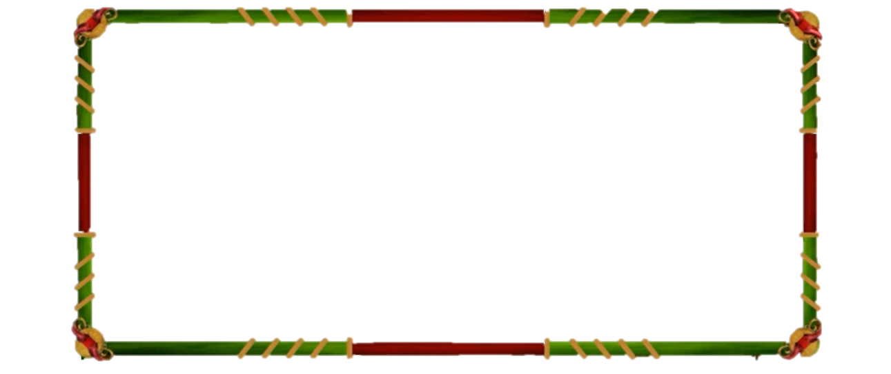

RUNG CHUÔNG VÀNG
Các thí sinh lần lượt trả lời 4 câu hỏi của chương trình. Thí sinh trả lời vào bảng. Nếu trả lời đúng thì trả lời câu tiếp theo. Nếu sai bị loại và không được trả lời câu hỏi tiếp theo. Thí sinh còn lại cuối cùng là người xuất sắc nhất. Người nào trả lời đúng câu hỏi cuối cùng là người chiến thắng, rung được chuông vàng.
nguyenngocduong.vn

Slide 31

Câu hỏi 1
Ông Trạng giỏi tính toán là ai?
A. Cô giáo
B. Lương Thế Vinh
10
9
8
7
6
5
4
3
2
1
0
C. Thánh Gióng
D. Bác Hồ
nguyenngocduong.vn

Slide 32
Câu hỏi 1
Ông Trạng giỏi tính toán là ai?
A. Cô giáo
B. Lương Thế Vinh
C. Thánh Gióng
D. Bác Hồ
nguyenngocduong.vn

Slide 33
Câu hỏi 2
Cặp từ nào có nghĩa trái ngược nhau?
A. Siêng năng
B. Bé - nhỏ
10
9
8
7
6
5
4
3
2
1
– chăm chỉ
0
C. Tối - đêm
D. Nóng – lạnh
nguyenngocduong.vn

Slide 34
Câu hỏi 2
Cặp từ nào có nghĩa trái ngược nhau?
A. Siêng năng
B. Nhỏ - bé
– chăm chỉ
C. Tối - đêm
D. Nóng – lạnh
nguyenngocduong.vn

Slide 35
Câu hỏi 3
Sách của Lương Thế Vinh được dạy trong nhà trường trong bao nhiêu năm?
A. Gần 300 năm
B. Gần 500 năm
10
9
8
7
6
5
4
3
2
1
0
C. Gần 400 năm
D. Gần 600 năm
nguyenngocduong.vn

Slide 36
Câu hỏi 3
Sách của Lương Thế Vinh được dạy trong nhà trường trong bao nhiêu năm?
A. Gần 300 năm
B. Gần 500 năm
C. Gần 400 năm
D. Gần 600 năm
nguyenngocduong.vn

Slide 37
Câu hỏi 4
Trạng nguyên Lương Thế Vinh như thế nào?
A.
Rất chăm ngoan
B.
B. Gần 500 năm
Rất thông minh
10
9
8
7
6
5
4
3
2
1
0
C.
Rất gan dạ
D.
Rất dũng cảm
D. Gần 600 năm
nguyenngocduong.vn

Slide 38
Câu hỏi 4
Trạng nguyên Lương Thế Vinh như thế nào?
A.
Rất chăm ngoan
B.
Rất thông minh
C.
Rất gan dạ
D.
Rất dũng cảm
nguyenngocduong.vn

Slide 39
Chúc mừng bạn!
Bận là người chiến thắng

